Slide 1
Visionsafdækning - via prioriteringsøvelse
Strategi

Slide 2
Visionsafdækning
Proces ved en deltagende ejer
Ranger de 10 vigtigste kort med det, som du finder vigtigst som det øverste.
Argumenter for rækkefølgen samt årsagen til vigtigheden.
Hvorfor er det et vigtigt område, der er anderledes om 5 til 7 år i denne virksomhed?
Det er ikke et mål i sig selv at nå til en komplet rangering, men derimod at få en nuanceret holdning til de forskellige områders vigtighed og betydning.
Proces ved flere deltagende ejere
Ranger de 10 vigtigste kort med det, som du finder vigtigst som det øverste.
Når der er to personer eller flere, skal I rangere hver jeres sæt kort, mens I er så langt fra hinanden, at I ikke kan se hinandens prioritering.
Herefter skal deltagerne diskutere sig frem til en fælles opfattelse. Udarbejd nu jeres fælles rangering, hvor der argumenteres for tidligere placering.
Argumenter for årsagen til vigtigheden
Hvorfor er det et vigtigt område, der er anderledes om 5 til 7 år i denne virksomhed?
Det er ikke et mål i sig selv at nå til en komplet enighed, men derimod at få en nuanceret holdning til de forskellige deltageres opfattelse.

Slide 3
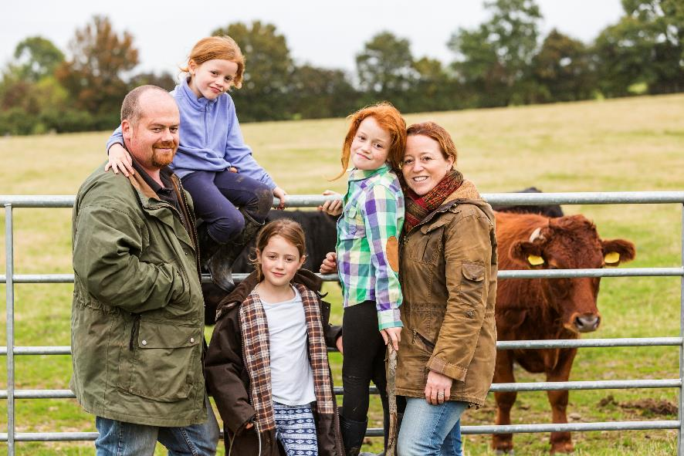
Mere tid til familie og fritid
Er dette parameter meget betydende for jeres virksomhed at nå i mål med i løbet af de næste 5-7 år?
Jeg skal have mindst lige så mange fridage som vores venner i andre erhverv
Min arbejdstid skal helst ikke være længere end vores venners
Der skal være mere tid til:
Familien
Fritid
Mig selv
Organisationsarbejde

Slide 4
Gode arbejdsforhold og et lærerigt arbejdsmiljø for medarbejderne
Det er af stor betydning, at vores medarbejdere trives og udvikles.
Vi skal være en arbejdsplads, hvor folk søger job uopfordret.
Er dette parameter meget betydende for jeres virksomhed at nå i mål med i løbet af de næste 5-7 år?

Slide 5
Afkastningsgraden skal forbedres
Om 5 til 7 år skal virksomhedens afkastningsgrad være mærkbart bedre
Virksomhedens fremtidsmuligheder afhænger af, at afkastningsgraden forbedres
Er dette parameter meget betydende for jeres virksomhed at nå i mål med i løbet af de næste 5-7 år?

Slide 6
Ændring af din arbejdsrolle
Er dette parameter meget betydende for jeres virksomhed at nå i mål med i løbet af de næste 5-7 år?
Arbejde som virksomhedsleder
Mere tid ved skrivebordet
Fastholde arbejde i stald og mark
Bedre organisering

Slide 7
Vækst – som konkurrenceparameter
Der er vigtigt, at virksomheden vækster over de næste år
Vi skal være en af de største her på egnen
Er dette parameter meget betydende for jeres virksomhed at nå i mål med i løbet af de næste 5-7 år?

Slide 8
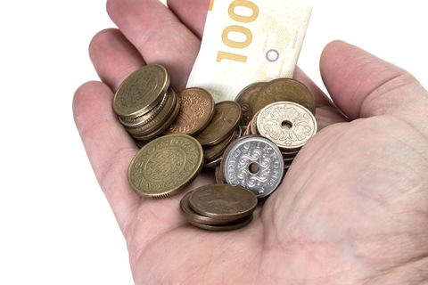
Uafhængighed af banken
Er dette parameter meget betydende for jeres virksomhed at nå i mål med i løbet af de næste 5-7 år?
Mindre investeringer kan foretages uden kontakt til banken.
Vores økonomi behøver ikke være prangende, men vi vil ikke skulle spørge om lov til småinvesteringer?

Slide 9
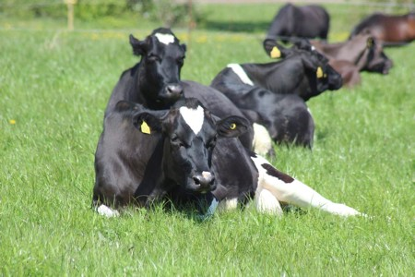
God dyrevelfærd
Er dette parameter meget betydende for jeres virksomhed at nå i mål med i løbet af de næste 5-7 år?
Økonomiske resultater må ikke prioriteres højere end dyrevelfærd.
Produktionen skal tage størst muligt hensyn til dyrenes tarv, også selv om økonomien bliver forringet.

Slide 10
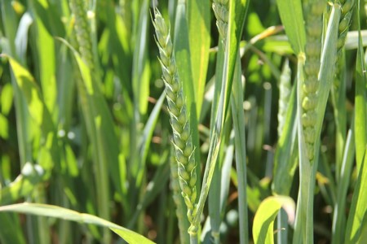
Høje udbytter
Er dette parameter meget betydende for jeres virksomhed at nå i mål med i løbet af de næste 5-7 år?
Vi skal være blandt de bedste på udbyttesiden.
Vores bedrift skal være blandt de bedst drevne på egnen.
Der skal være mere tid til:
Kornudbytter
EKM pr. ko
Grise pr. årsso
MV.
Fokus på toplinje frem for bundlinje.

Slide 11
Et godt økonomisk resultat
Er dette parameter meget betydende for jeres virksomhed at nå i mål med i løbet af de næste 5-7 år?
Årets resultat skal forbedres
Sikring af et godt økonomisk resultat
Skabe et finansielt beredskab til svære tider

Slide 12
Et godt image
Er dette parameter meget betydende for jeres virksomhed at nå i mål med i løbet af de næste 5-7 år?
Anseelse blandt naboer
Godt image i nærmiljø
Vækstmuligheder lokalt

Slide 13
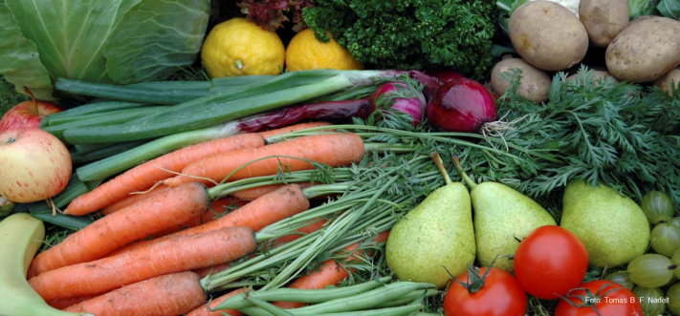
Vækst via specialproduktion eller alternative afsætningsformer
Er dette parameter meget betydende for jeres virksomhed at nå i mål med i løbet af de næste 5-7 år?
Hvis der kun skal være 1.000 store landbrug i 2050, skal vi tilpasse vores forretningsmodel nu
Vi skal producere mad til de rigeste kundesegmenter

Slide 14
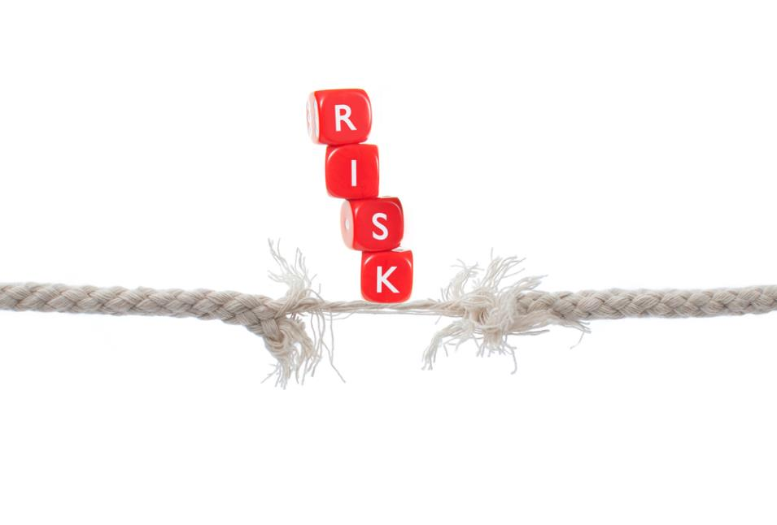
Risiko
Er dette parameter meget betydende for jeres virksomhed at nå i mål med i løbet af de næste 5-7 år?
Humane og økonomiske risici
Virksomhedens nuværende økonomi vil ikke kunne holde til en rentestigning på 2%
Vi har en plan for virksomhedens fortsatte drift ved akut sygdom

Slide 15
Andet område:____________________
Er dette parameter meget betydende for jeres virksomhed at nå i mål med i løbet af de næste 5-7 år?
____________________________
____________________________
____________________________

